Slide 1
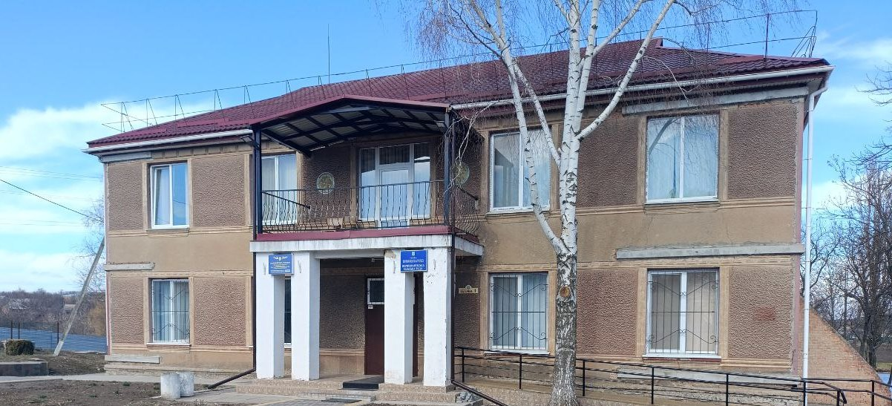

Титульний слайд
Первозванівська територіальна громада,
Кіровоградської області

Slide 2

АКТУАЛЬНІСТЬ (АНАЛІЗ ПОТРЕБИ)
На території Первозванівської територіальної громади станом на 01.01.2025 року кількість маломобільних груп населення складає – 328 осіб.
Частка маломобільних груп населення у територіальній громаді становить – 3,7%

Slide 3

СТВОРЕННЯ
БЕЗБАР’ЄРНОГО МАРШРУТУ
У ПЕРВОЗВАНІВСЬКІЙ ГРОМАДІ
ЦЕ ЗАБЕЗПЕЧЕННЯ ДОСТУПНОСТІ, КОМФОРТУ ТА БЕЗПЕКИ ПЕРЕСУВАННЯ МАЛОМОБІЛЬНИХ ГРУП НАСЕЛЕННЯ, ЗОКРЕМА ЛЮДЕЙ З ІНВАЛІДНІСТЮ, ЛІТНІХ ЛЮДЕЙ, БАТЬКІВ З ДИТЯЧИМИ ВІЗКАМИ ТА ІНШИХ КАТЕГОРІЙ ГРОМАДЯН
зупинка громадського транспорту;
заклад торгівлі;
заклад охорони здоров’я;
заклад центру культури та дозвілля;
заклад освіти;
адміністративне приміщення сільської ради та старостинських округів

Slide 4
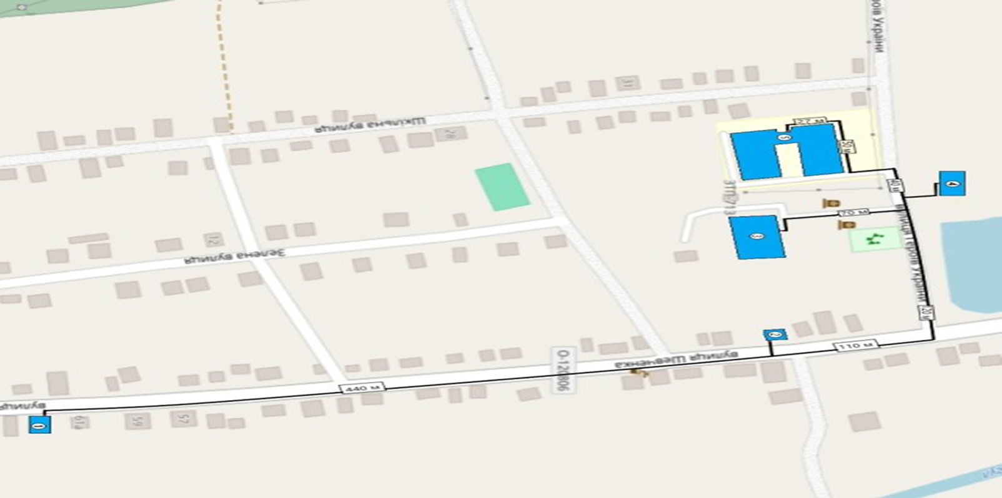
СХЕМА БЕЗБАР’ЄРНОГО МАРШРУТУ

Slide 5
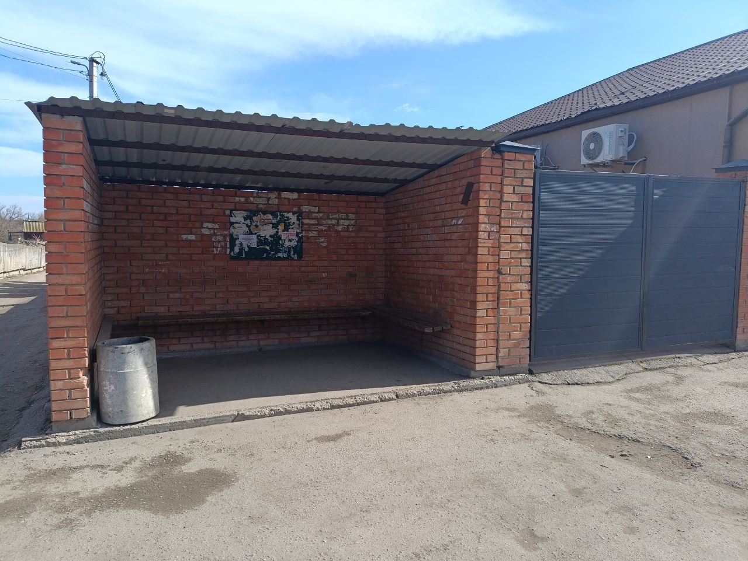
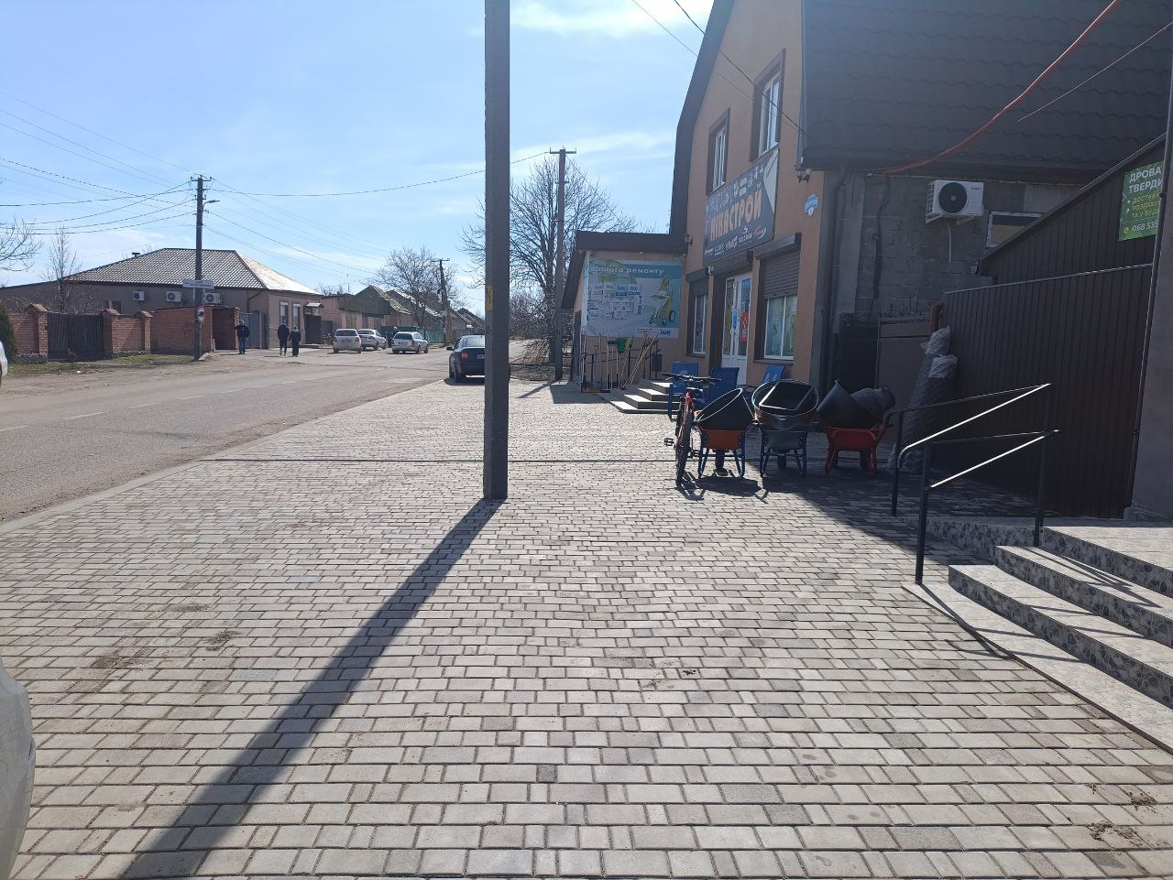
ДЕТАЛІЗАЦІЯ СХЕМИ БЕЗБАР’ЄРНОГО МАРШРУТУ
ДОРОЖНЬО-ВУЛИЧНА МЕРЕЖА
Зупинка громадського транспорту

Slide 6
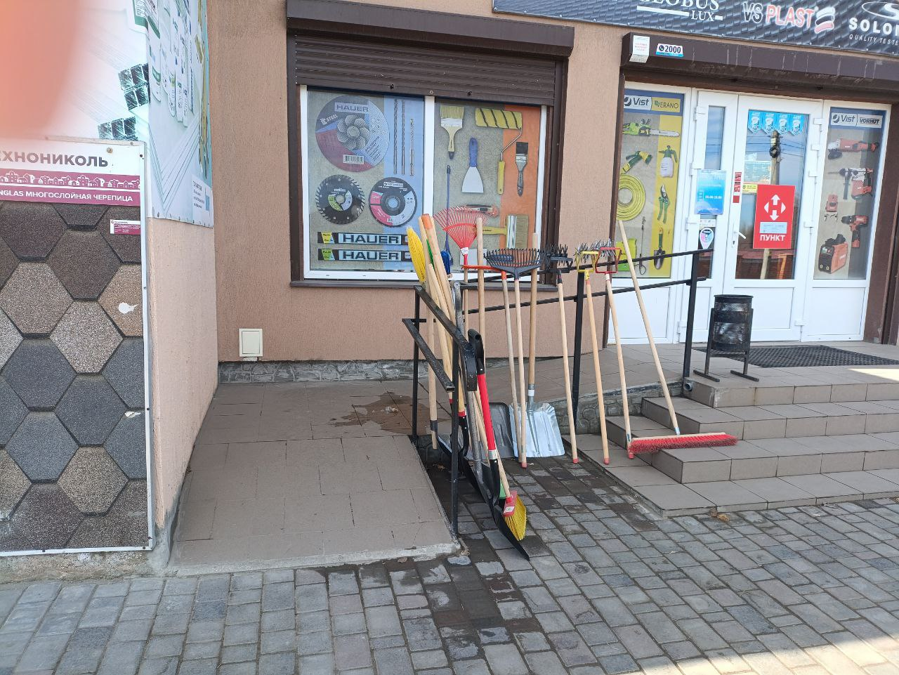
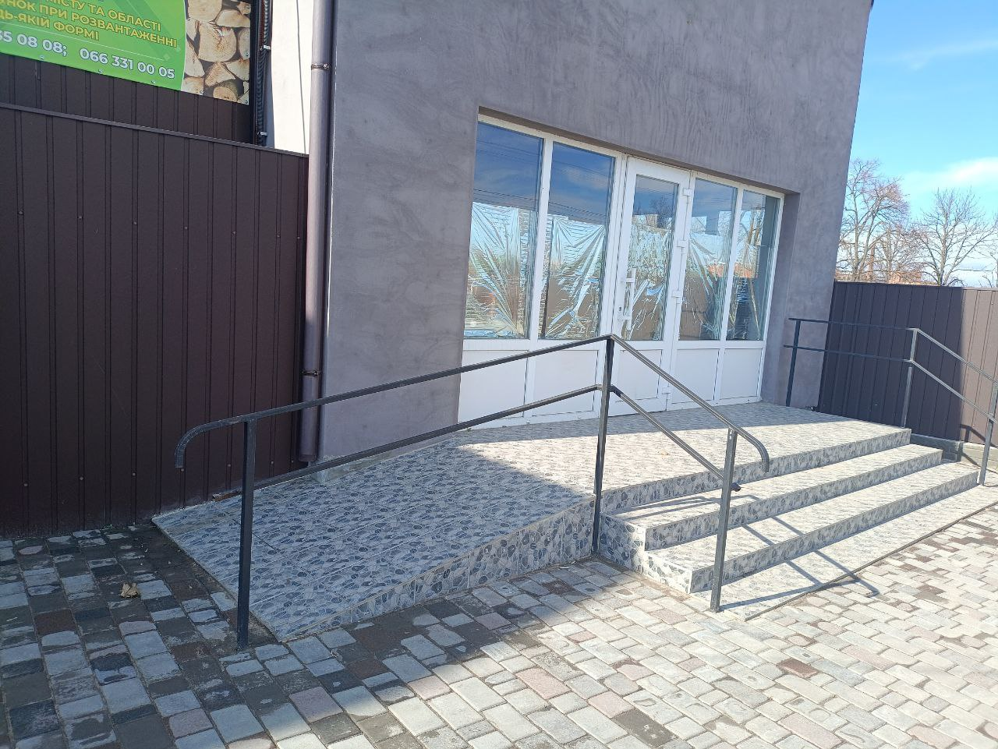
ДЕТАЛІЗАЦІЯ СХЕМИ БЕЗБАР’ЄРНОГО МАРШРУТУ
Заклад торгівлі

Slide 7
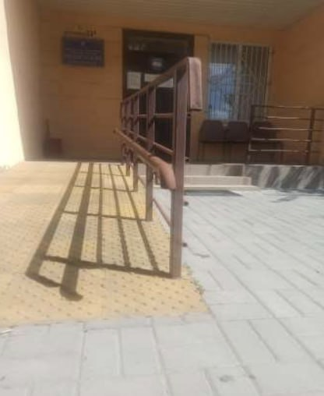
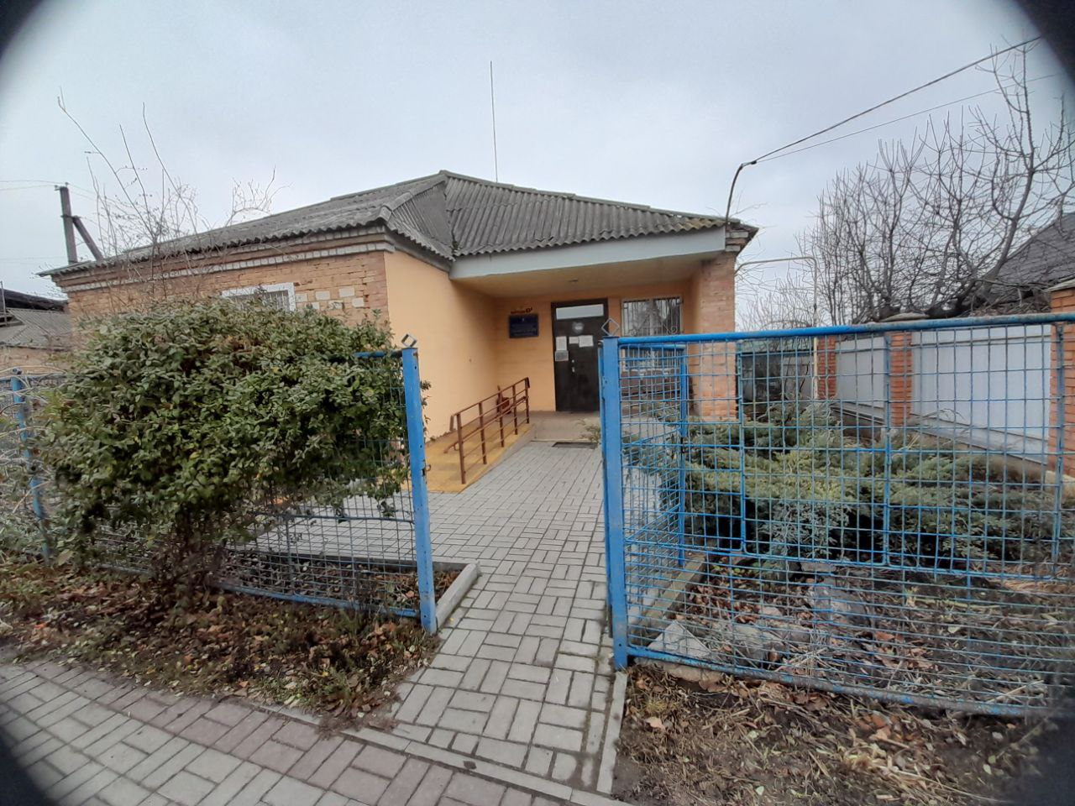
ДЕТАЛІЗАЦІЯ СХЕМИ БЕЗБАР’ЄРНОГО МАРШРУТУ
Заклад охорони здоров’я

Slide 8
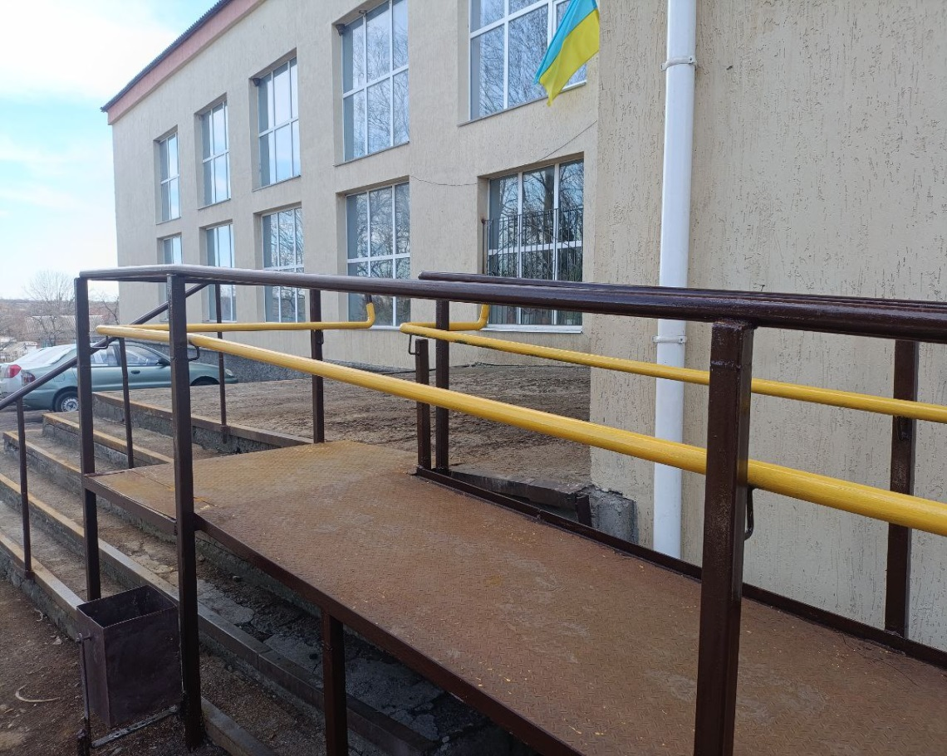
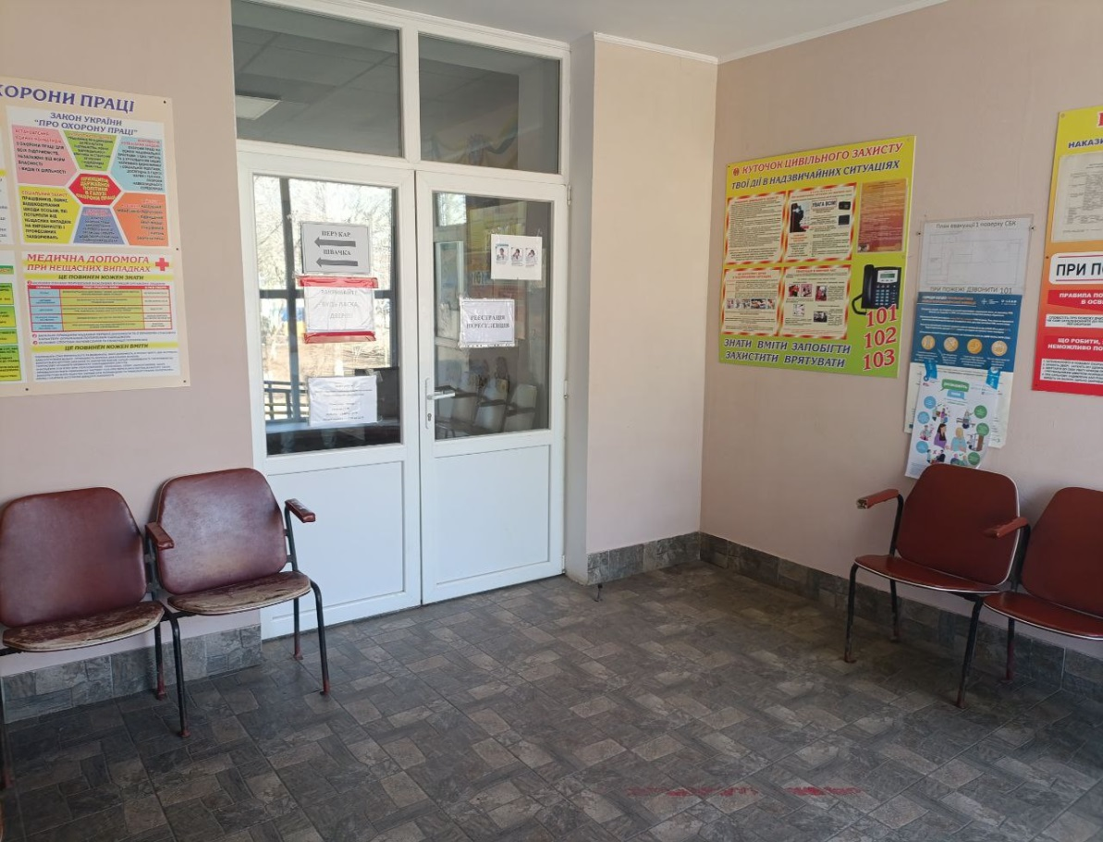
ДЕТАЛІЗАЦІЯ СХЕМИ БЕЗБАР’ЄРНОГО МАРШРУТУ
Заклад центру культури та дозвілля

Slide 9
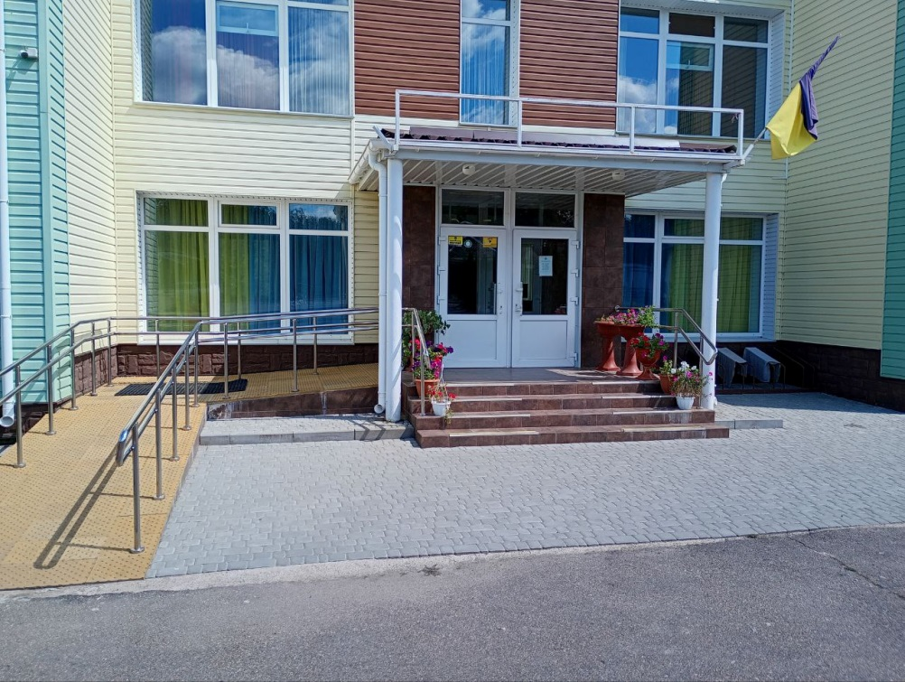
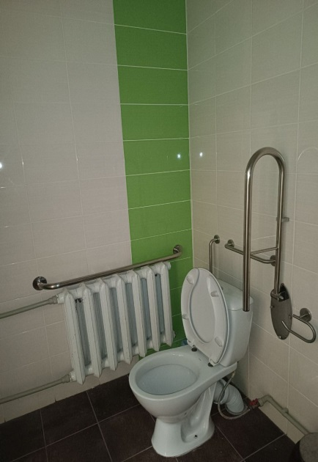
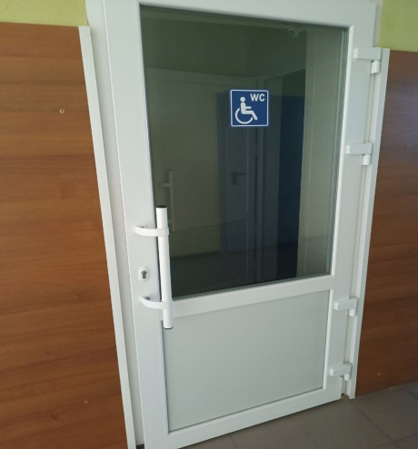
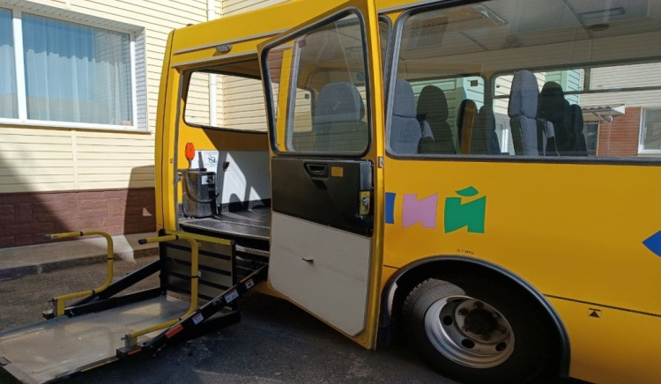
ДЕТАЛІЗАЦІЯ СХЕМИ БЕЗБАР’ЄРНОГО МАРШРУТУ
Заклад освіти

Slide 10
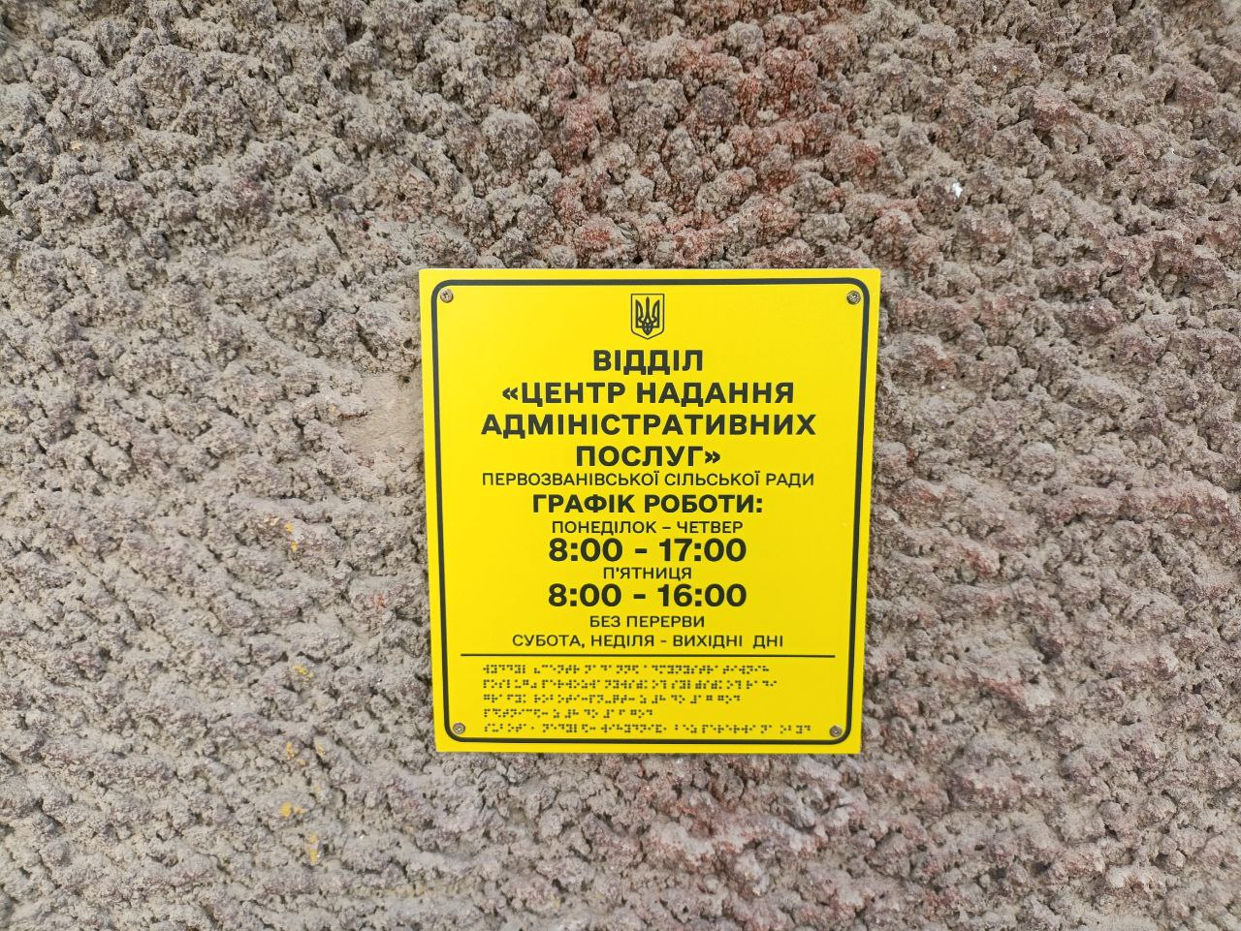
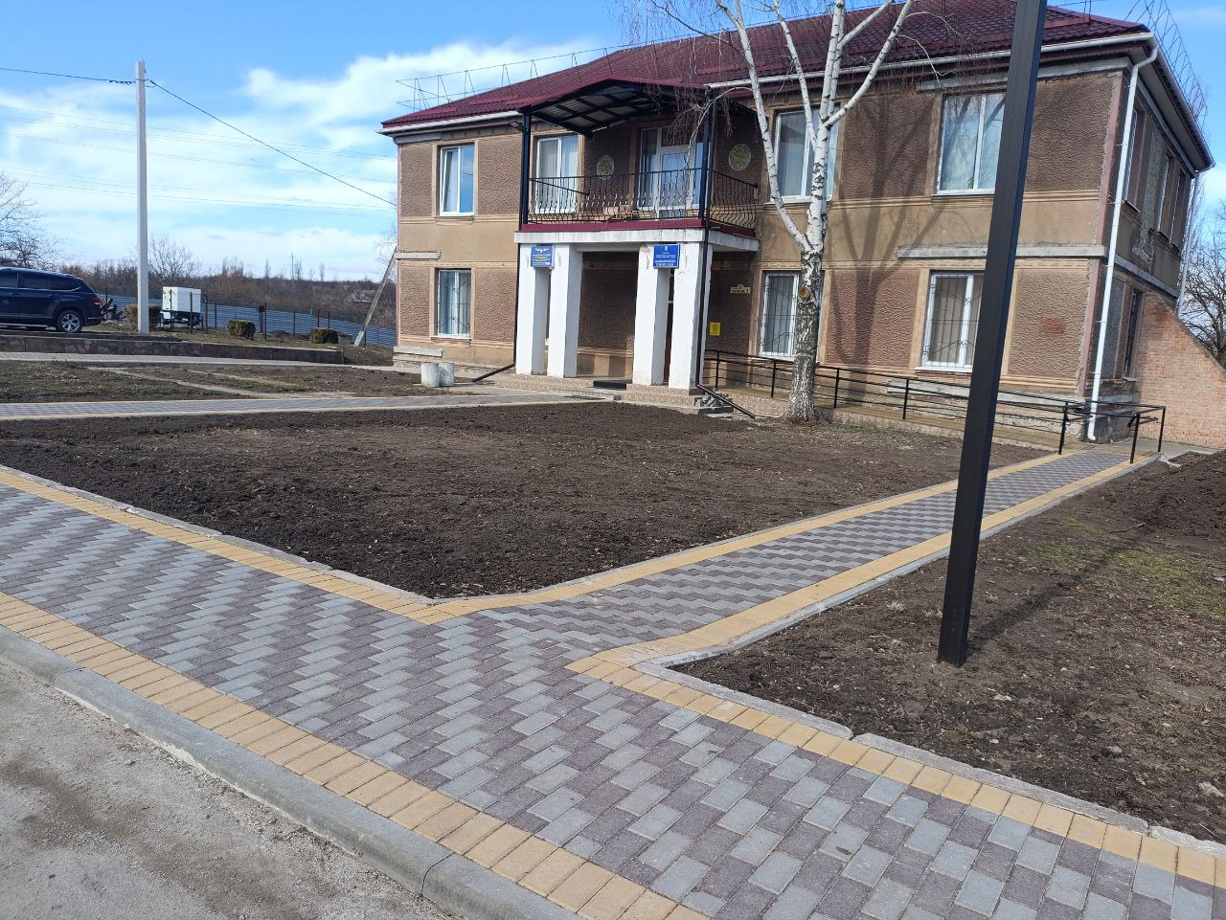
ДЕТАЛІЗАЦІЯ СХЕМИ БЕЗБАР’ЄРНОГО МАРШРУТУ
Адміністративне приміщення сільської ради

Slide 11
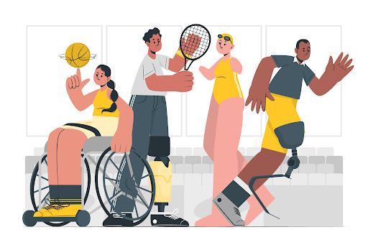
ОЧІКУВАНІ РЕЗУЛЬТАТИ
Забезпечення можливості самостійного пересування по населеному пункту та доступу до інфраструктури для маломобільних груп населення, створення сприятливих умов для соціальної інтеграції та рівних можливостей у користуванні загальними просторами.

Slide 12
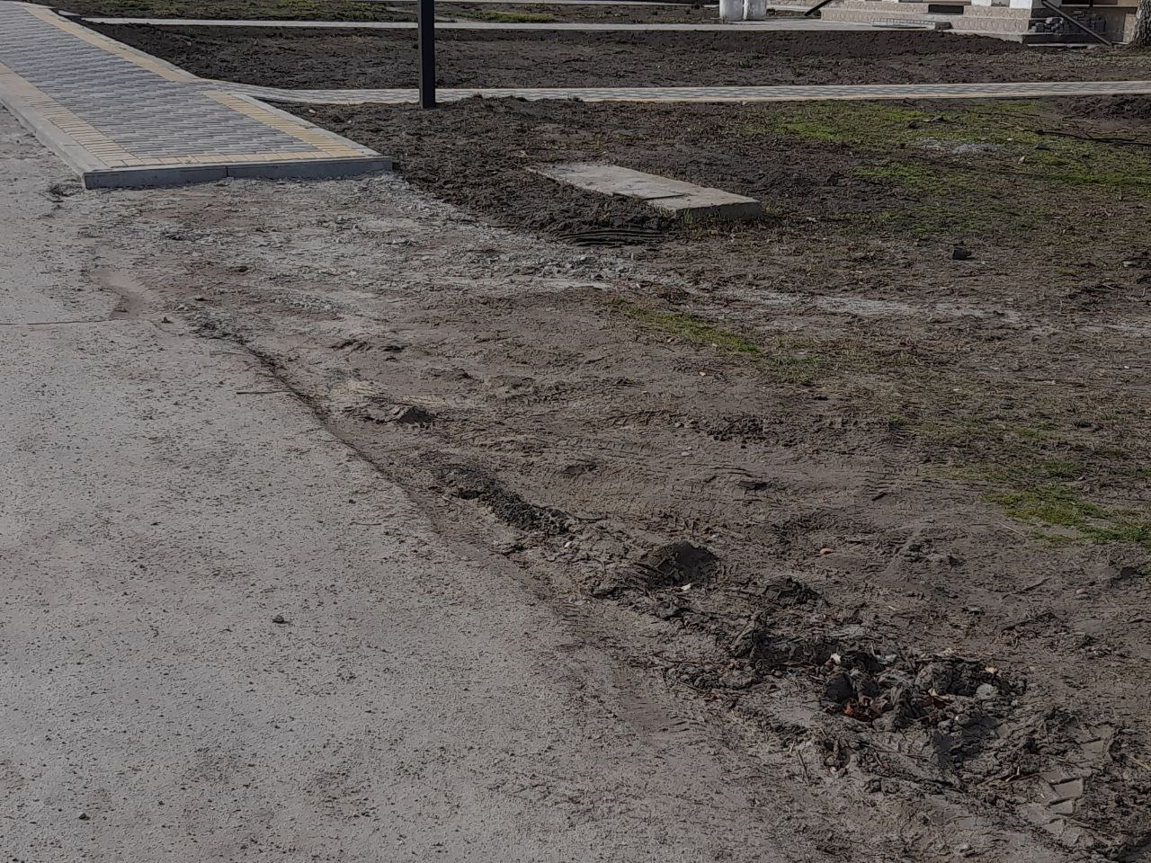
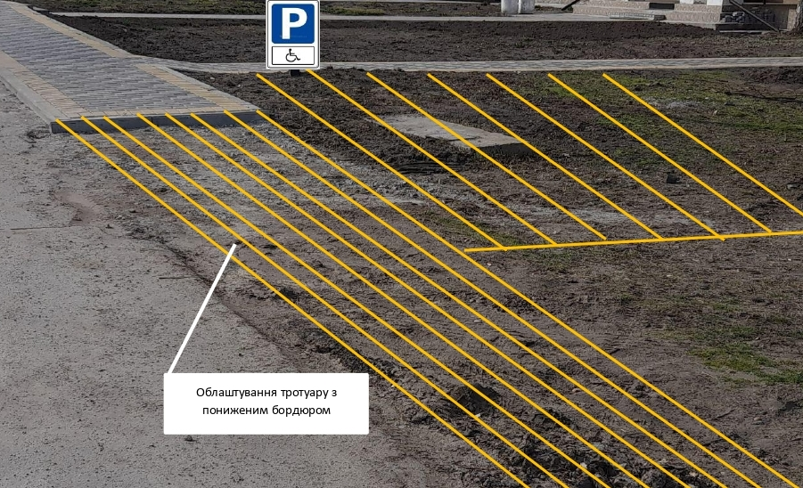
ОЧІКУВАНІ РЕЗУЛЬТАТИ
До Після

Slide 13
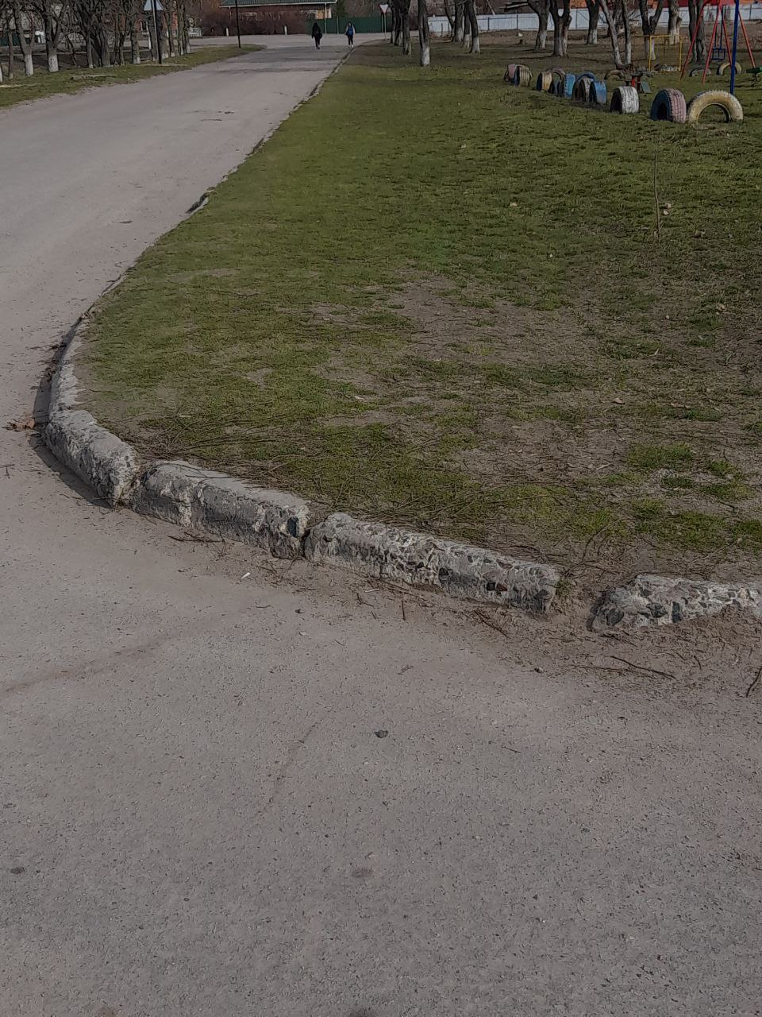
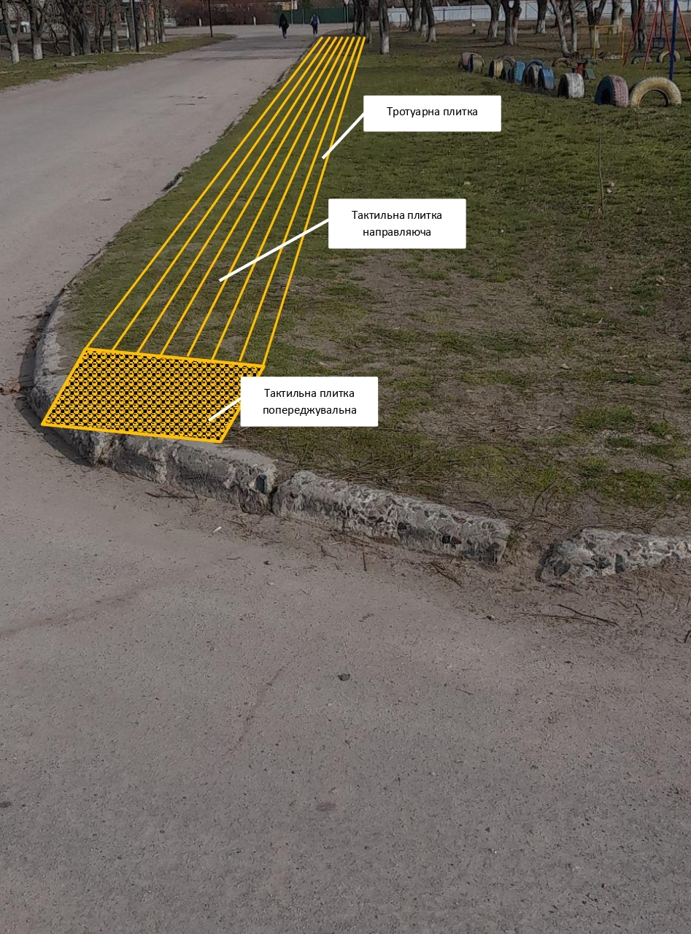
ОЧІКУВАНІ РЕЗУЛЬТАТИ
До Після

Slide 14
ЗАХОДИ З ОБЛАШТУВАННЯ БЕЗБАР’ЄРНОГО МАРШРУТУ
.
Заходи, перелік робіт | Терміни | Потреба у фінансуванні
Поточний ремонт по облаштуванню доступного заїзду/з’їзду на пішохідну доріжку що веде до пандусу адміністративної будівлі та паркувальне місце для маломобільних груп населення | 2025 Перша черга | 40 тис.грн.
Поточний ремонт по облаштуванню пішохідного шляху вздовж вулиці | 2025-2026 Друга черга | 600 тис.грн

